Slide 1
Gianmarco Giorda
Direttore di ANFIA
Milano 23 febbraio 2018
Notes:
Ringraziamento agli organizzatori

Slide 2

Agenda
ANFIA e l’industria automotive in Italia
Le principali sfide regolamentari in Europa
Conclusioni: la mobilità sostenibile secondo ANFIA
Notes:
2
In questo intervento vorrei focalizzarmi, in modo sintetico, su tre temi:
Ricordare il valore e l’importanza della filiera che ANFIA rappresenta come elemento da ricordare sempre per qualsiasi azione di politica industriale futura o intervento normativo che impatti su questa industria
Dare un sguardo alle principali novità regolamentari in Europa che avranno presto un impatto sulle nostre aziende e dovranno essere uno stimolo per decidere quale mobilità sostenibile vogliamo in Italia
Noi un’idea di mobilità sostenibile ce l’abbiamo e in una slide cercherò di illustrarvela….

Slide 3
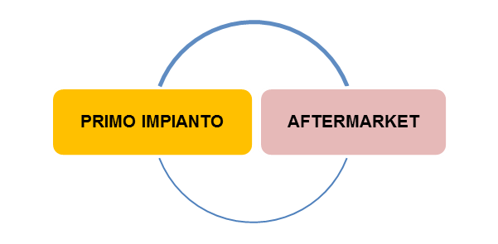
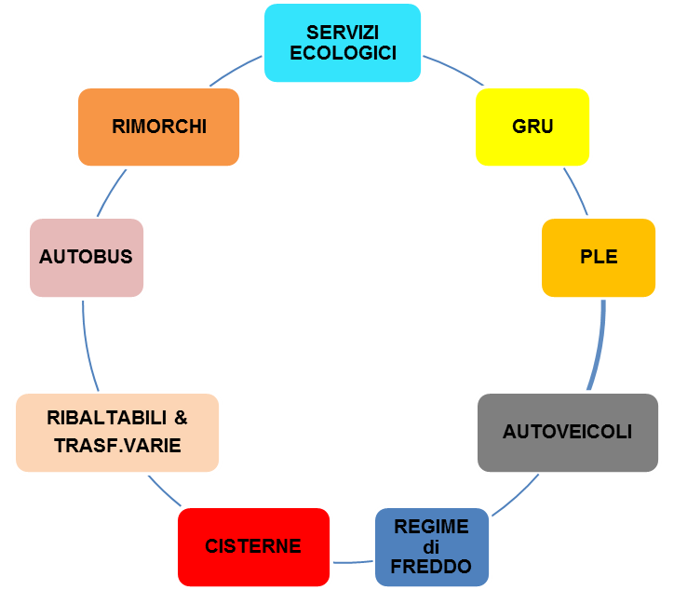
Chi siamo
ANFIA, Associazione Nazionale Filiera Industria Automobilistica,
con 290 aziende associate, rappresenta l’intera filiera automotive italiana ed è una delle principali
associazioni di categoria di Confindustria
Struttura e settori rappresentati: 3 Gruppi merceologici suddivisi in Sezioni
GRUPPO COSTRUTTORI
GRUPPO COMPONENTI
GRUPPO CARROZZIERI E PROGETTISTI
ALLESTITORI E COSTRUTTORI
PROGETTISTI (Engineering)
CARROZZIERI
(Design e Sviluppo)
Attività associative
Public Affairs
Area Tecnico -Normativa
Studi e Statistiche
Internazionalizzazione
Formazione
Vision: creare valore per il mondo automotive

Slide 4






L’industria automotive in Italia
3.200 imprese settore produttivo
(autoveicoli, componenti, pneumatici)
82 Mld € di fatturato pari al 5% del PIL
1,2 milioni di addetti (diretti e indiretti) di cui 256.000 nella filiera produttiva
7% del settore manifatturiero italiano
1° investitore privato in R&S, con una spesa del 3% del
fatturato per il comparto Autoveicoli , pari al 20% della spesa
del settore manufatturiero
39 Mld € di export pari al 48% del fatturato complessivo
Notes:
Il settore automotive ha contribuito, in questi ultimi anni, a trainare la produzione industriale nazionale nel suo complesso, grazie alla ripresa della domanda interna e dell’export.
Le politiche di mobilità anche nel conseguimento di obiettivi stringenti, devono essere concepite in un’ottica di fattibilità e gradualità, valutando e verificando preventivamente costi e benefici che determinate scelte possono avere sulla filiera industriale.

Slide 5




Geopolitica automotive
Ha puntato solo sulla tecnologia Ibrida, sostenendo e proteggendo la sua industria nazionale
Punta a sviluppare l’industria dell’elettrico dando generosi incentivi ai produttori nazionali e facendo leva sulle sue risorse naturali (4°Paese al mondo per quantità di litio)
Leader mondiale nella tecnologia dei motori ICE e nelle motorizzazioni alternative.
Con la Direttiva DAFI ha sposato il principio di neutralità tecnologica, sostenendo la competitività globale e l'occupazione della sua industria.
Leader mondiale nella tecnologia del motore a gas e nella produzione di componentistica dei motori ICE.
Per poter raggiungere gli obiettivi ambientali, deve riuscire a declinare le politiche della mobilità sulla realtà nazionale, coniugandole con adeguate politiche industriali
Notes:
Confrontando brevemente le politiche ambientali legate all’automotive seguite dalle maggiori aree del mondo che oggi competono su questo terreno emerge che:
………………
Giappone ha puntato soprattutto sull’ibrido tanti anni fa sviluppando un’industria leader nella tecnologia…..
Cina follower su motori a combustione interna si è buttata sull’elettrico per diventare leader nel settore……..ma deve risolvere il problema dell’approvvigionamento energetico (85% energia prodotta da carbone, che in ottica well to wheel significa emissioni CO2 come un diesel euro ……)
Europa leader nei motori a combustione interna sta sviluppando lentamente un know how sui powertrain alternativi ma senza abdicare sui motori tradizionali …..
Italia ha una leadership nel gas (compesso per le auto e metano liquido per i veicoli pesanti )che deve continuare a sviluppare perché è una tecnologia matura che garantisce soluzioni ambientalmente compatibili (no particolato e meno emissioni CO2 rispetto ai powetrain alternativi) a costi accessibili per il cliente, ma deve iniziare ad attrezzarsi per poter avere un ruolo non da comprimaria nella filiera industriale dell’elettrificazione
Le politiche di mobilità non possono essere «copiate».
Dietro al mercato c’è l’industria, che gioca un ruolo fondamentale nella competitività di un’area geografica.
Quindi ogni area geografica/paese deve avere una politica sulla mobilità sostenibile che tenga conto della propria industria oggi e nel medio lungo termine……per evitare scelte affrettate che avrebbero conseguenza in termini di riduzione competitività e perdita posti di lavoro…
in poche parole occorre un approccio di neutralità tecnologica, non sappiamo ora quali saranno le tecnologie vincenti in futuro occorre portare avanti tutte quelle che hanno vantaggi importanti per l’ambiente e siano sostenibili da un punto di vista economico….il cliente deve scegliere il sistema di propulsione che meglio di adatta ai propri bisogni ed esigenze….

Slide 6
Sfide regolamentari in Europa: WLTP
Nuova procedura di prova armonizzata per la misura delle emissioni dei veicoli leggeri (WLTP) in vigore dal settembre 2017
WLTP molto più severo e probante rispetto al vecchio NEDC
Notes:
Diamo uno sguardo a quello che succede in Europa sui regolamenti che impattano la ns industria e che riguardano le prossime nuove omologazioni e immatricolazioni.
Da settembre 2017° entrerà in vigore il nuovo test di omologazione a livello europeo, più severo e probante rispetto a quello seguito oggi (NEDC). La procedura si chiama WLTP e prevederà a titolo di esempio:
Prove su distanza più lunghe (23 km invece di 11)
velocità media più elevata (46 km/h invece che 34)
velocità massima più elevata (131 km contro il 120 del vecchio ciclo)
Qui permettetemi di fare una riflessione semplice: i costruttori e la filiera della componentistica in Europa hanno fatto e stanno facendo ingenti investimenti per andare incontro a queste norme che impattano sul nuovo ma è necessario che ogni paese membro, compresa l’Italia, si doti di misure che accelerino il rinnovo del parco circolante con veicoli più puliti, sicuri e tecnologicamente avanzati.
Non ha senso mettere solo vincoli ambiziosi sui nuovi veicoli e non intervenire sul vecchio, si tratta di una politica miope che non produrrà benefici ambientali nel breve/medio periodo

Slide 7
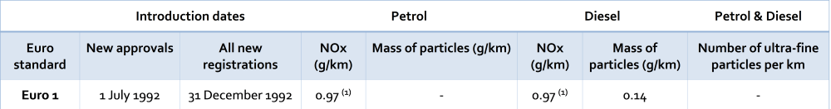
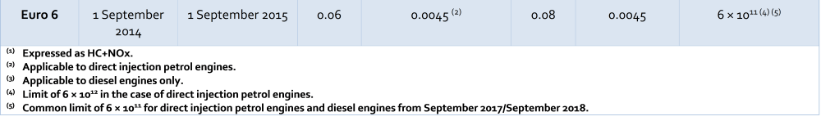
Sfide regolamentari in Europa: riduzione inquinanti
Confronto limiti emissivi: Euro 1 (1992) vs Euro 6 (2014)
Per i motori diesel la riduzione ottenuta, a parità di condizioni (ciclo NEDC), sui principali inquinanti gassosi è stata pari a:
NOx - 92 % rispetto 20 anni fa
PM10 - 97 % rispetto a 20 anni fa
Notes:
In qs slide si possono vedere i grandi risultati ottenuti in termini di riduzione degli inquinanti delle tecnologie diesel oggi demonizzate in molti paesi europei-…..
NOx - 92 % rispetto 20 anni fa
PM10 - 97 % rispetto a 20 anni fa
Senza dimenticare il contributo fondamentale che il diesel ha dato e continuerà a dare alla riduzione della CO2 rispetto al benzina

Slide 8
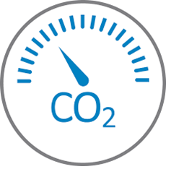

Sfide regolamentari in Europa: emissioni CO₂
Proposta UE post-2021 (8 novembre 2017)
2021
2025
2030
Target a 95 gr/CO₂ per autovetture
(-40% vs 2007)
Target a 147 gr/CO₂ per veicoli commerciali leggeri (-30% vs 2007)
Riduzione del 15% rispetto al target del 2021 per le autovetture e per i commerciali leggeri
Riduzione del 30% rispetto al target del 2021 per le autovetture e per i commerciali leggeri
I Costruttori che raggiungeranno i target citati in termini di vendita di ZEV/LEV avranno crediti da utilizzare per gestire segmenti con emissioni maggiori
Poiché la procedura di test WLTP sarà introdotta gradualmente nei prossimi anni, i nuovi target della flotta 2025 e 2030 non sono definiti come valori assoluti
(in g CO₂/km), ma espressi come riduzioni percentuali rispetto alla media dello specifico obiettivo di emissione per il 2021.

Slide 9
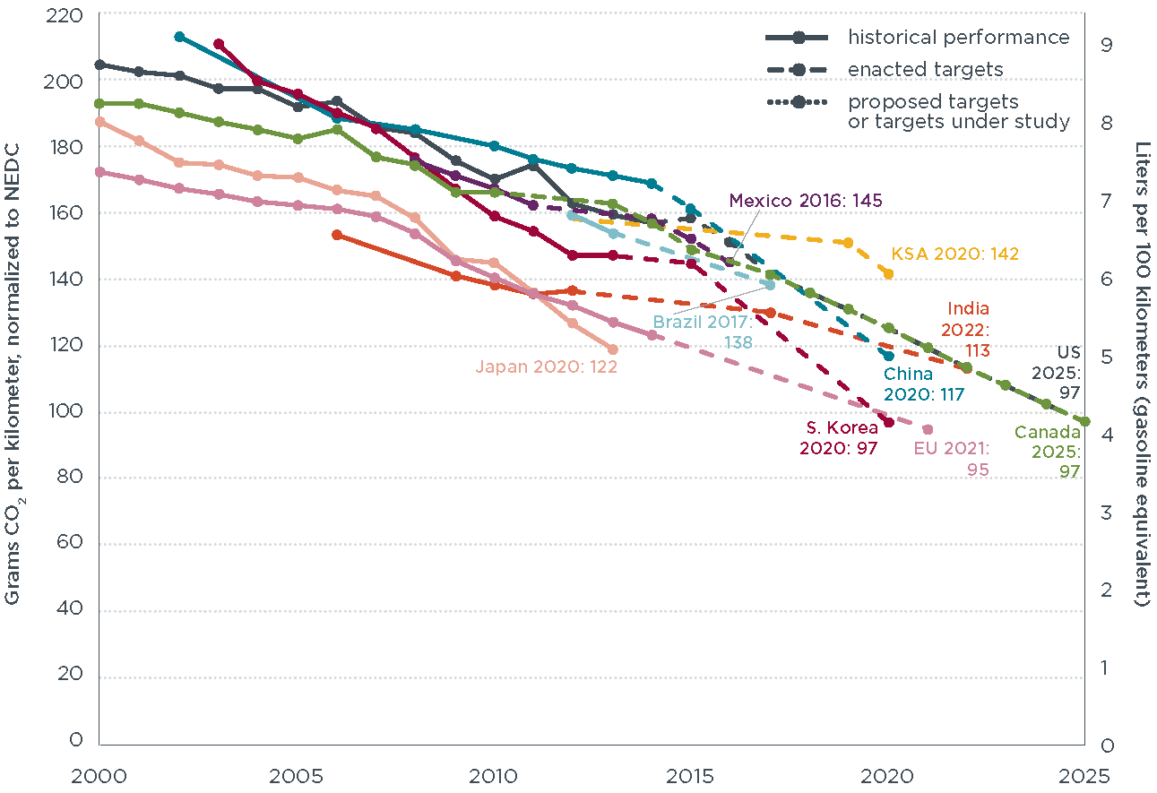
Light Vehicle CO₂ emissions – Post-2021 targets
Worldwide reduction trend of CO₂ emissions from cars
Source: ICCT
EU targets: i tassi di riduzione sono i più ambiziosi al mondo
130 g/km target nel 2015,
95 g/km target entro 2021 e i nuovi limiti fissati per il post 2021

Slide 10
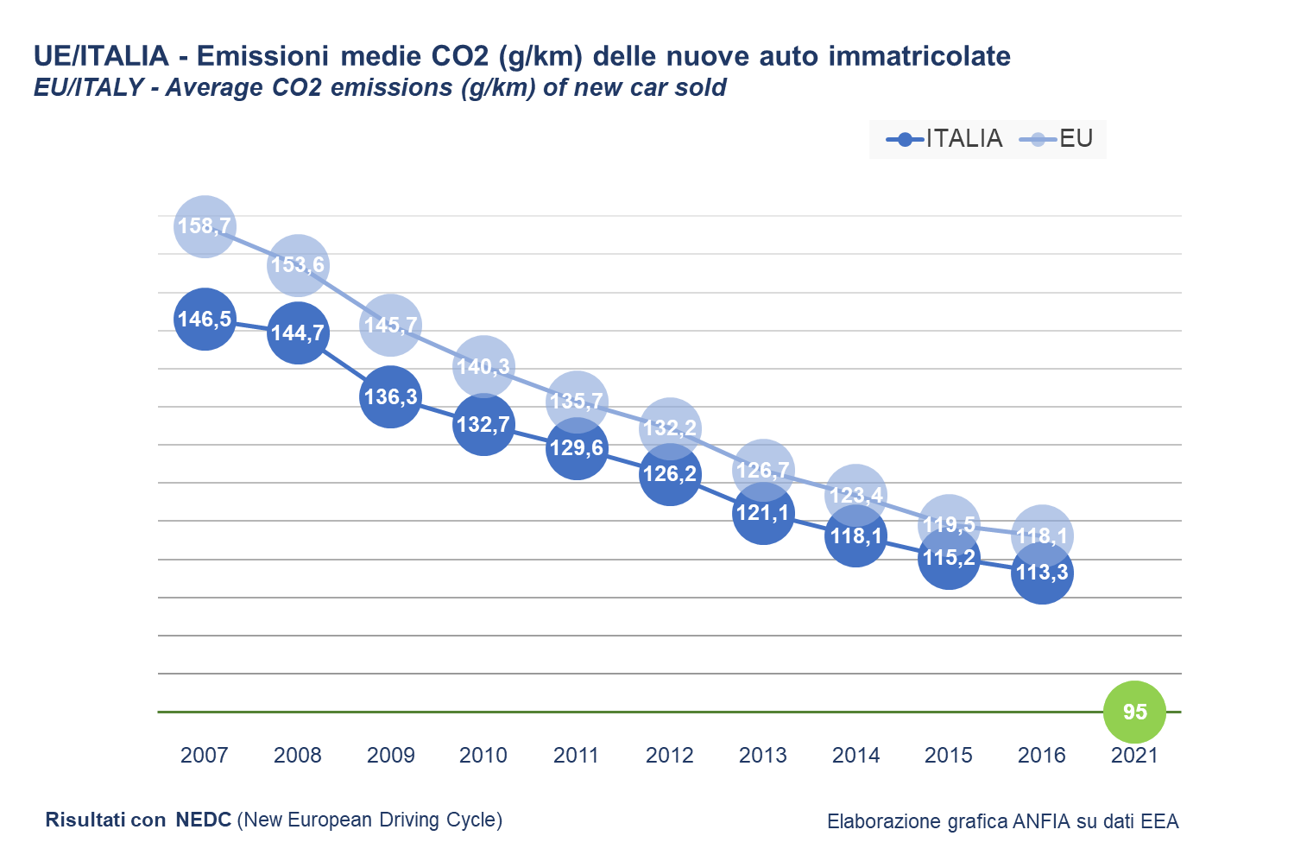

UE - Monitoraggio europeo emissioni CO₂ delle nuove auto immatricolate
2016
I mercati di Francia, Germania, UK hanno conseguito riduzioni delle emissioni medie di CO₂ in g/km inferiori alle media UE, solo per l’Italia la riduzione è stata superiore.
2017
Le vendite di auto diesel dei major markets, con la sola eccezione dell’Italia, si riducono del 13% in Germania, del 17% in UK, del 5% in Francia e del 9% in Spagna. Un fattore che ha contribuito all’aumento delle emissioni medie delle nuove auto vendute in Germania (+0,4% sul 2016 ) e in UK (+0,8% sul 2016).
Il volume delle vendite di auto ad alimentazione alternativa non è sufficiente a compensare l’aumento di CO₂ causato dalla contrazione del mercato diesel e dall’aumento del mercato a benzina.
Nel 2016 si registra in UE28 il calo annuale più contenuto di CO₂ in g/km dell'ultima decade, solo 1,4 g/km
Mediamente le autovetture nuove vendute nel 2016 hanno emissioni medie di CO₂ superiori di 23 g/km rispetto al target di 95 g/km fissato per il 2021.
Primi 5 mercati ad alimentazione alternativa dell'Ue/Efta nel 2017
Italia (24,1%)
Gran Bretagna (12,6%)
Germania (12,4%)
Francia (11,4%)
Norvegia (8,7%)
Notes:
Alcune riflessioni interessanti sulla correlazione tra quota di mercato diesel e riduzione della CO2
Nel 2016 si registra in UE28 il calo annuale più contenuto di CO₂ in g/km dell'ultima decade, solo 1,4 g/km rispetto al 2015 a causa del fatto che il diesel ha perso quota di mercato nei principali mercati come Francia, Germania e UK senza che le auto ad alimentazione alternativa (ancora diffuse a percentuali molto basse) contribuissero a far crescere il valore ((In Italia la riduzione è stata superiore grazie al fatto che il diesel non ha subito contrazioni e all’altro numero di auto ad alimentazione alternativa……)
Interessante notare che nel 2017 la situazione addirittura peggiora…….
La Germania passa da 127,4 gCO2/km del 2016 a 127,9 del 2017 e in UK le emissioni di CO2 delle nuove auto vendute sono aumentate quasi dell’1% (per la prima volta dal 1997)
Di nuovo il messaggio è chiaro:
Il volume delle vendite di auto ad alimentazione alternativa non è sufficiente a compensare l’aumento di CO₂ causato dalla contrazione del mercato diesel e dall’aumento del mercato a benzina.

Slide 11


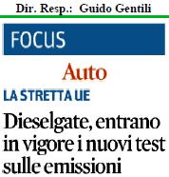
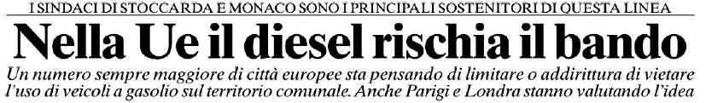

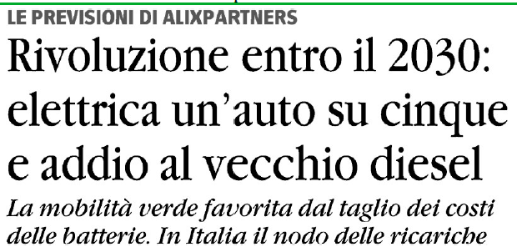
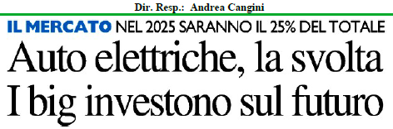

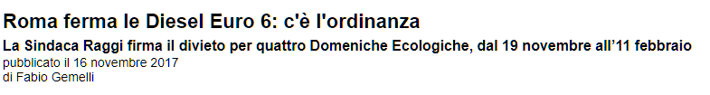
Quindi …..che fare
Notes:
Vivremo anni di grandi sfide e trasformazioni tecnologiche nel settore, di processo (digitalizzazione nelle fasi di produzione, industry 4.0) sia di prodotto (la guida autonoma ornai a livello 3 su 5, il veicolo connesso e cooperativo, le auto a propulsione alternativa…..) ma anche tanti annunci/azioni che creano confusione in un settore fortemente impegnato ad investire in prodotti sempre più sicuri e performanti dal punto di vista ambientale.
Demonizzazione del diesel con conseguenti annunci di bandirne l’utilizzo dal 2030/40 in molti paesi europei, previsioni….. ottimistiche a dir poco… sulla penetrazione di auto elettriche a doppia cifra nei prossimi 5/10 anni in Europa/Italia (oggi da prefisso telefonico), regole di accesso a ZTL e di circolazione nei centri città diverse e fatemi dire strampalate a livello di comuni in Italia……..sono fattori che non aiutano a definire una vera e propria visione di mobilità sostenibile nel nostro paese che a nostro parere deve poggiarsi sul principio della neutralità tecnologica….

Slide 12
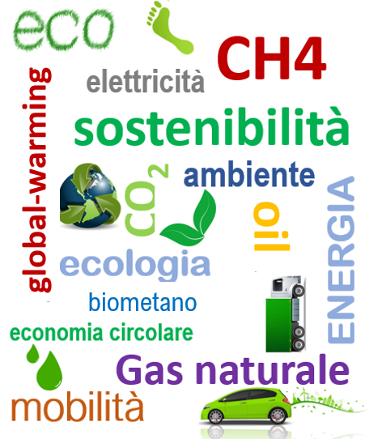
Conclusioni: la Mobilità Sostenibile secondo ANFIA
Una strategia integrata di mobilità sostenibile per il futuro:
Favorire la diffusione delle auto ad alimentazione alternativa nella logica della neutralità tecnologica
Continuo investimento sui powertrain tradizionali (soprattutto diesel)
Potenziamento del Trasporto Pubblico Locale e nuovi modelli di mobilità condivisa (car, scooter e van sharing
Veicoli autonomi e connessi
Notes:
Una strategia integrata di mobilità sostenibile per il futuro:
Favorire la diffusione delle auto ad alimentazione alternativa nella logica della neutralità tecnologica favorenfo l’implementazione e accellerazione della DAFI per l’infrastrutturazione della rete
Continuo investimento sui powertrain tradizionali (soprattutto diesel)
Potenziamento del Trasporto Pubblico Locale e nuovi modelli di mobilità condivisa (car, scooter e van sharing
Veicoli autonomi e connessi

Slide 13
Contatti
Grazie per l’attenzione!
ANFIA - Associazione Nazionale Filiera Industria Automobilistica
Corso Galileo Ferraris, 61 – 10128 Torino
Tel.: +39 011 55 46 505
Fax: +39 011 54 59 86
Viale Pasteur, 10 - 00144 Roma
tel. +39 06 54221493
fax +39 06 54221418
Mail: anfia@anfia.it
www.anfia.it

